Slide 1
SHOWAR: Right-Sizing And Efficient Scheduling of Microservices
SOCC 2021

Slide 2
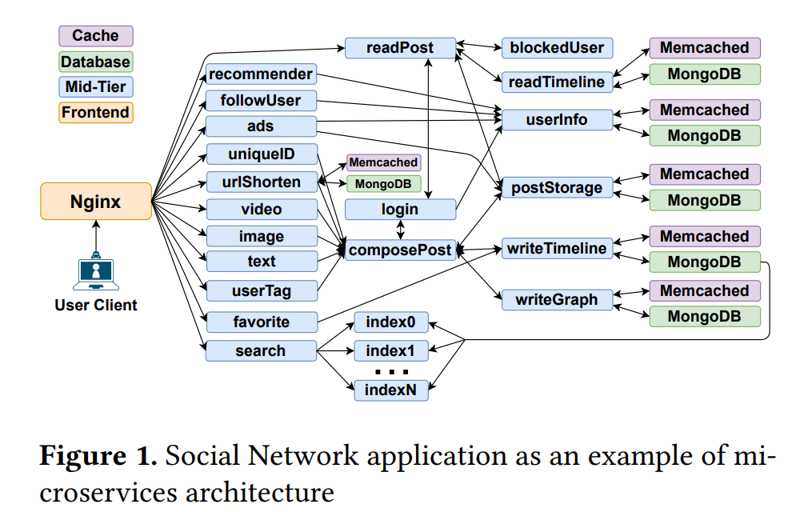
Introduction
广泛使用微服务架构设计分布式云应用程序，其中应用程序能被解耦为多个被称为“微服务”的小组件。
部署微服务的挑战之一是为每个微服务找到最佳的资源数量（vertical sizing，垂直拓展）和实例数量（horizontal sizing，水平拓展）。在保证良好的性能的同时防止资源浪费。
社交网络微服务架构：每个微服务本身都是一个容器化的应用程序，它使用 HTTP 请求或 RPC 调用与其他微服务进行通信。用户请求到达应用程序的前端层，根据请求的类型，它将跨越微服务的前端层、中间层和后端层，以DAG的方式处理该请求，其中一些微服务显然依赖于其他微服务。 SHOWAR 使用此依赖关系图信息来做出更好的自动资源缩放决策。
SOCC 2021, SHOWAR: Right-Sizing And Efficient Scheduling of Microservices

Slide 3
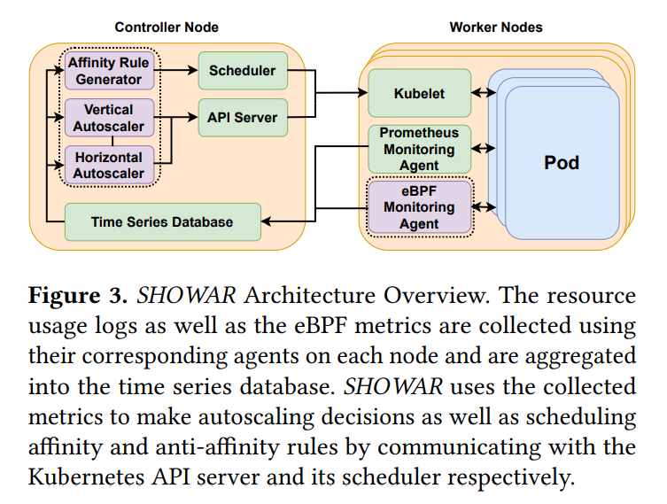
SHOWAR
SHOWAR 架构：
使用每个节点上的相应agent收集资源使用日志和 eBPF 指标，并汇总到时间序列数据库中。
SHOWAR使用收集到的指标来做出自动缩放决策以及制定调度亲和性和反亲和性规则（scheduling affinity and anti-affinity rules）与 Kubernetes API 服务器及其调度程序通信。
实例数量（horizontal sizing，水平拓展），采用PID控制器
SOCC 2021, SHOWAR: Right-Sizing And Efficient Scheduling of Microservices

Slide 4
Vertical Autoscaler
Kubernetes 垂直自动缩放器（以及类似的 Google Autopilot）：
通过监控过去时间窗口（例如几分钟到几天）的历史资源（CPU 和内存）使用情况，然后根据百分位 𝜋 资源量和安全边际𝛼，设置下一个时间窗口的资源分配为：𝜋(1+𝛼)，其中通常𝜋在第 90 和第 99 个百分位数之间，𝛼 在 0.1 和 0.2 之间。
虽然这种采用历史使用率的较高百分位并为其添加一些安全裕度的方法，解决了资源供应不足问题，并最大限度地减少了 OOM 错误的数量。但它仍然存在未充分利用资源的问题。
SHOWAR 采用𝜇 +3𝜎准则：
为此，使用持续时间为 𝑊 秒的最后一个窗口（每秒收集一次）的每种资源类型（CPU 或内存）的使用统计数据，用于递归计算该窗口上的平均值 𝜇 及其标准差 𝜎。那么𝑠 =𝜇 +3𝜎 是应用程序当前需要的特定资源类型的估计数量。资源量 𝑠 每 𝑇 秒评估一次，其中 𝑇 ≪ |𝑊 | 如果自上次评估以来它发生了很大变化（比如超过 15%），则更新分配。
虽然 𝜇 +3𝜎 和 𝜋(1 +𝛼) 都有明确的统计解释，但使用 3𝜎 可以更准确地查看资源使用量从均值的分布的“扩展”。特别是，如果方差非常小，则分布几乎是恒定的，这是关于 Pod 资源使用情况的有用信息。但是，在𝜋(1 +𝛼)方法中，当方差非常小时，尾部百分位数无法传达有用信息。另外，安全裕度超参数 𝛼 的选择可能是任意的，如果未正确指定，可能会导致资源利用率低下或更多 OOM。
SOCC 2021, SHOWAR: Right-Sizing And Efficient Scheduling of Microservices

Slide 5
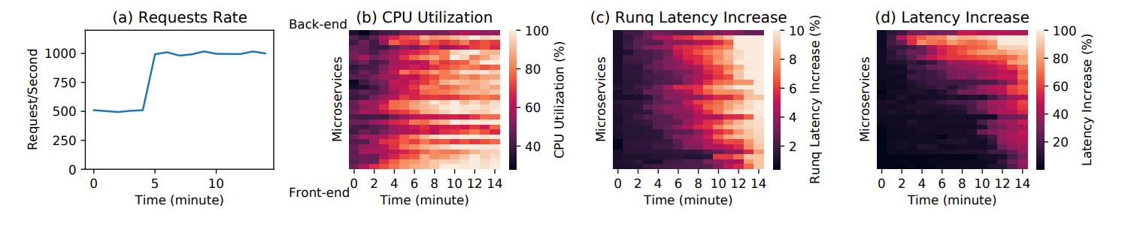
当前的Horizontal Autoscaler的方法
对当前的自动缩放指标（即 CPU 利用率）测量（与目标指标值，即观察值减去目标值相比）成比例地调整。容易受到噪声干扰。
随着负载在时间 𝑡 =5𝑚（图 2a）的增加，与正常操作相比，后端微服务开始经历高的延迟（图 2d）。随着时间的推移，延迟会逐渐从后端微服务传播到中间层，最后传播到前端微服务。一个高效的水平自动扩展系统将首先自动扩展后端微服务，以防止延迟传播，并可能避免前端微服务不必要的自动扩展。
以前的方法通常使用 CPU 利用率作为自动扩展决策的指标，努力在所有微服务中保持目标 CPU 利用率。图 2b 所示，随着负载的增加，几乎所有微服务的 CPU 利用率都会增加，而前端微服务的延迟并不总是随着 CPU 利用率的增加而立即增加。

Slide 6
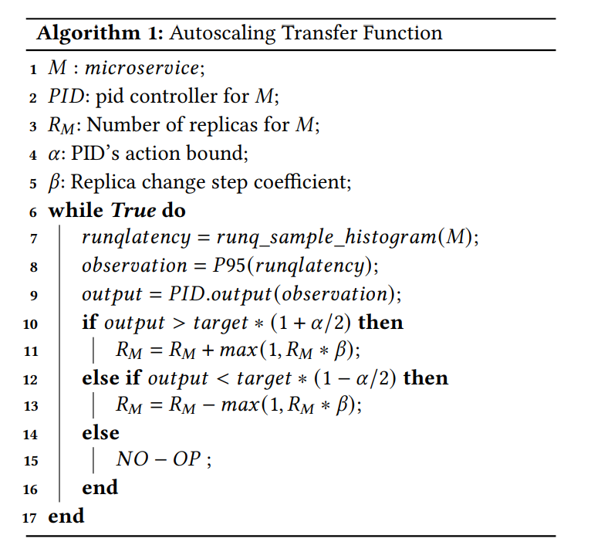
SHOWAR的Horizontal Autoscaler
The Autoscaling Controller：使用PID结构
Metric（参考指标）：使用“ eBPF Linux scheduler runq latency metric”作为性能指标而不是CPU利用率。越高的 runq latency 代表越高的CPU线程争抢。
The Transfer Function：如果 runq latency 的PID计算结果超过目标值，则增加副本数量，反之亦然。在target周围设置界限 𝛼（默认为 20%作为缓冲区）。增加或减少的量为微服务当前副本数量的可配置百分比（𝛽 默认为 10%）。

Slide 7
多个Horizontal Autoscaler协同
One For All：单个控制器负责所有微服务的Horizontal Autoscaling。
One For Each：在此设计中，每个控制器负责每个微服务。每个控制器监控其相应微服务的自动缩放指标（ runq latency ）。
控制器输出的绝对值被排序，具有最高值（最大扩展需求）的那些被优先考虑。对于相等的控制器输出，我们会考虑微服务的依赖关系图，并优先调整后端服务。
在我们的测试中，我们观察到后端服务通常也是控制器输出值最高的服务。受图 2 中观察的启发，一旦微服务的控制器执行了 Autoscaling 操作，所有被它依赖的微服务都会推迟调整，直到 Autoscaling 完成。这是因为在大多数情况下，后端微服务的调整，消除了被它依赖的前端微服务的Autoscaling需要。

Slide 8
同时部署Vertical and Horizontal Autoscalers
原本的方法：在Kubernetes等的平台上部署 Vertical and Horizontal Autoscalers 的推荐方法是一次只部署一个 Autoscaler，以避免干扰。
SHOWAR 允许同时部署Vertical and Horizontal Autoscalers：首先， Vertical Autoscaler 优先于任何Horizontal Autoscaler。例如， Pod 的内存不足，应用程序会遇到内存不足 (OOM) 错误并停止执行。
其次，根据谷歌云平台的 Kubernetes 最佳实践，由于缺乏并行性，建议对于大多数工作负载，每个 Pod 不需要超过一个内核（1000𝑚 core in kubernetes currency）。将其合并到 SHOWAR 的 Vertical Autoscaler 设计中。如果 Vertical Autoscaler 决定为 Pod 设置多个内核，它会向Horizontal Autoscaler发出信号，并且不会继续执行Vertical Autoscale。

Slide 9
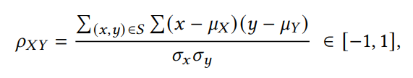
(More) Efficient Scheduling
自动缩放器在垂直和水平方向上调整了 Pod 的大小，调度程序就会在一个节点上放置尽可能多的 Pod，以提高资源使用率。
另一方面，“tight” (efficient) 地放置节点中会导致资源争用(due to noisy neighbor effect)，从而降低 Pod 以及整个微服务的性能。
为了进一步提高资源效率和微服务的性能，SHOWAR 通过生成 Pod 间关联和反关联规则为 Kubernetes 调度程序提供“提示”（或规则） . 服务 𝑆2 与服务 𝑆1 的亲和性意味着调度程序将始终（或最好）将服务 𝑆1 的 Pod 调度到服务 𝑆2 所在的Pod附近，反之亦然。
给定两种微服务类型𝑋和𝑌的CPU（或内存或网络I/O）使用分布，𝑋和𝑌的相关系数𝜌为：
对于两个微服务𝑆1和𝑆2，资源使用模式（例如CPU或内存）的正相关性越高，它们之间对该资源的资源争用就越高。同样，负相关越低，两个服务之间对该资源的争用就越低。

Slide 10
Generating Affinity and Anti-Affinity Rule
CPU 和网络：对于任何一对微服务𝑆1 和𝑆2，如果它们的 CPU 和网络 I/O 使用模式具有很强的负相关性（即𝜌𝑆1𝑆2 ≤ −0.8) ，SHOWAR 为调度程序生成 𝑆1 的关联规则 𝑆2。这是因为 CPU 和网络带宽是可以共享和节流的资源，因此即使两个服务的使用模式发生变化并且负相关性很低，微服务也可以有效地共享这些资源。
内存：如果任何一对微服务𝑆1 和𝑆2 在它们的内存使用模式中具有强正相关（例如𝜌𝑆1𝑆2 ≥ 0.8），SHOWAR 为调度程序生成𝑆1 和𝑆2 的反关联规则。这是因为当两个服务的内存使用模式强相关时，考虑到节点上有限的物理内存带宽，微服务可能会出现内存带宽不足的问题。

Slide 11
SHOWAR
SHOWAR 架构：
使用每个节点上的相应代理收集资源使用日志和 eBPF 指标，并汇总到时间序列数据库中。
SHOWAR 通过分别与 Kubernetes API 服务器及其调度程序通信，使用收集到的指标来做出自动缩放决策以及制定调度亲和性和反亲和性规则（scheduling affinity and anti-affinity rules）
SOCC 2021, SHOWAR: Right-Sizing And Efficient Scheduling of Microservices

Slide 12
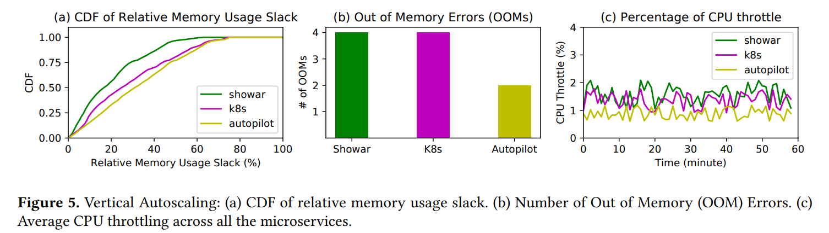
Evaluation：Vertical Autoscaling
cumulative distribution function (CDF)：对于 95% 的服务实例，相对内存使用松弛率小于 46%，而 Kubernetes 和 Autopilot 分别为 63% 和 66%。这 20% 的内存使用松弛可用于调度更多的服务实例或在集群中使用更少的 VM 资源，这将明显降低成本，我们还观察到 Kubernetes 的性能优于 Autopilot，因为它在设置限制方面采用了更激进的方法。
OOMs：虽然与 Kubernetes 相比，SHOWAR 的 OOM 数量相当，但与 Autopilot 相比，它们在内存扩展方面的激进方法导致了更多的 OOM。
CPU throttling：当 Pod 的 CPU 使用率超过其分配的 CPU 资源时，容器运行时（使用𝑐𝑔𝑟𝑜𝑢𝑝𝑠）会限制 Pod 的 CPU 份额。SHOWAR 的 CPU throttling 与baseline相当。

Slide 13
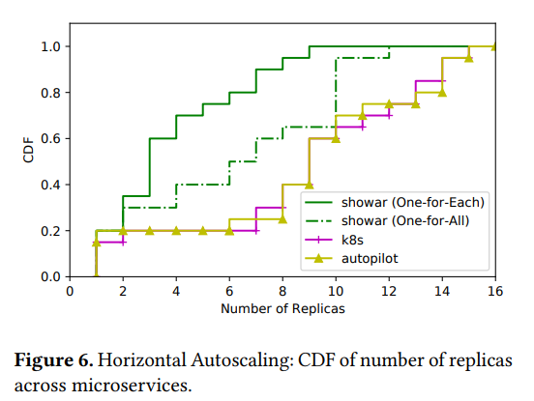
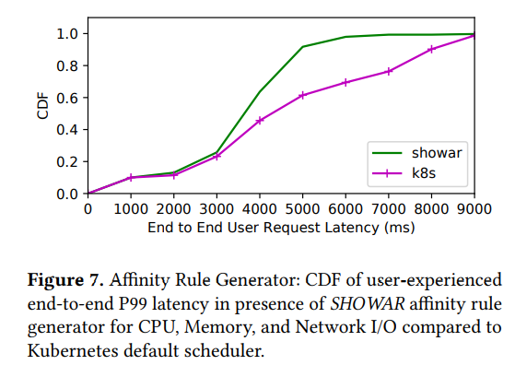
Evaluation
Horizontal Autoscaling：图6显示，SHOWAR 的水平自动缩放器都优于 Autopilot 和 Kubernetes 水平自动缩放器，因为它为大多数微服务分配了更少的副本，可以更有效地分配资源并节省成本。
The Effect of Affinity and Anti-Affinity Rules：图 7 描述了端到端用户请求延迟的 CDF。可以看出，通过为调度程序提供调度提示（使用亲和性和反亲和性），SHOWAR 能够改善用户体验的 P99th 延迟。特别是，使用 SHOWAR 生成的亲和和反亲和规则，请求延迟的 P99 为 6600 毫秒，而使用 Kubernetes 默认调度决策时为 9000 毫秒。

Slide 14
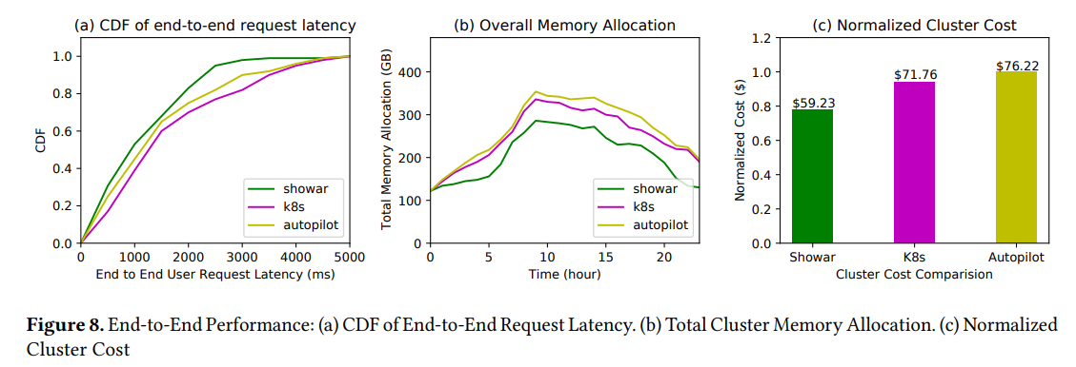
Evaluation：End-to-End performance
图a显示，与 Autopilot 和 Kubernetes 相比，SHOWAR 能够将 P99 延迟提高 20% 以上 。 由于为副本分配更多内存，Autopilot 通常在较低的尾部优于 Kubernetes。
图b显示，SHOWAR 平均为微服务副本分配的内存更少，SHOWAR 平均分配了 205 GB，而 Autopilot 和 Kubernetes 分别分配了 264 GB 和 249 GB。因为 SHOWAR 的垂直自动缩放器实现了较低的内存使用松弛度，并且其水平自动缩放器为微服务设置了较少的副本数量。因此，使用 SHOWAR 的总内存分配小于基线。
图c显示，与 Autopilot 和 Kubernetes 相比，SHOWAR 将集群总成本分别降低了 22% 和 17%。

